Slide 1
Институт динамики систем и теории управления
Автоматизация построения модели
«Лесные ресурсы»
Е.А.Черкашин
eugeneai@icc.ru

Slide 2
Цели и задачи
Разработка систем поддержки принятия решений в области управления природными ресурсами
Необходимо разработать
алгоритмы построения модели;
программы и интерфейс генератора сценариев;
модуль расчета модели (и структуры данных);
подсистему оценки сценариев;
систему визуализации результата;

Slide 3
Архитектура СППР
Данные
Описание постановки задачи
Лицо,
принимающее
решение
Система
обработки
информации
Оценка варианта решения
Генератор
решений
Подсистема искусственного интеллекта
Многовариантное прогнозирование
Синтез
Математических
Моделей
Машина
Вывода
База
знаний

Slide 4
Технология построения СППР
Генератор решения и/или Пользователь
Подсистема
автоматизации
моделирования
Вычислитель
Графики, диаграммы, …
Интерфейсный уровень (Конкретное приложение)
Построение структуры модели
Источники данных, БД
Данные о модели
Источник правил
Машина вывода
Правила синтеза модели
База Знаний

Slide 5
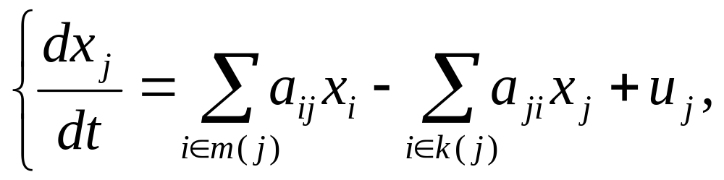
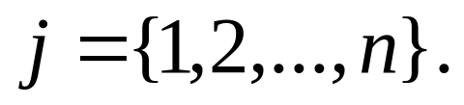
Модель динамики и управления древостоем
x₁
a_{i3}
a_{1i}
x₃
a_{i4}
x_{j}
x₄
a_{2i}
a_{i5}
x₂
x₅
u_{j}

Slide 6
Правила синтеза модели
«ЕСЛИ необходимо моделировать динамику развития региона a, на несколько десятков лет вперед, причем объект исследования a – геосистема ранга ландшафта, лесной ландшафт, ТО модель, которую применяют для этой цели, – это модель ДУД “Лесные ресурсы”. Каждая лесная геосистема имеет долю площади непокрытой лесом. Ее начальная доля в начальный момент времени t0 определяется запросом к источнику данных об исследуемом объекте»
∀ a,t0:
Проблема(a,модел_динамики),
Прогноз(a,десятки_лет,t0),
Ранг_геосистемы(a,ландшафт),
Тип_ландшафта(a, лес)
∃ m,s0:
Тип_модели(m,a,лесн_рес, t0),
        Состояние(m,s0,без_леса,
площадь(a,_,без_леса,t0),_)
s0

Slide 7
Зарастание непокрытой лесом площади
"ЕСЛИ осуществляется построение структуры модели m "Лесные ресурсы" для объекта a, ТО ДЛЯ ВСЯКОЙ породы k, имеющейся на лесных площадях, ввести состояние s1, соответствующее молодому лесу первого класса возраста "молI" И соединить дугой s0, соответствующее непокрытым лесам, с s1. Причем интенсивность начальная доля s1 и интенсивность перехода из s0 в s1, запрашиваются из источника данных об объекте".
s1
s0
s2

Slide 8
Рост лесных массивов
"ЕСЛИ осуществляется построение структуры модели m "Лесные ресурсы" для объекта a, ТОГДА ДЛЯ ВСЯКОЙ вершины графа, соответствующей доле леса некоторого класса возраста некоторой породы добавить еще одну вершину, соответствующую лесу этой же породы, но непосредственно следующего более взрослого класса, ЕСЛИ таковой возраст существует".
s0
s1
s2
s3

Slide 9
Лесокультурные мероприятия
«ЕСЛИ осуществляется построение структуры модели m "Лесные ресурсы" для объекта a И в этом регионе ведутся лесокультурные мероприятия, ТО ДЛЯ ВСЯКОЙ породы, используемой для лесопосадок в этом регионе, ввести состояние, соответствующее доли леса, находящейся в лесных культурах, и соединить это состояние с непокрытой лесом площадью и молодняками I класса возраста. Запросить начальную долю площади посадок, интенсивности роста лесопосадок и вычислить среднюю интенсивность лесопосадок.»
s1
s0
sk

Slide 10
Выгорание леса
"ЕСЛИ осуществляется построение структуры модели m "Лесные ресурсы" для объекта a И базовая интенсивность пожаров определена, ТО ВСЯКУЮ вершину графа, соответствующую некоторому лесу некоторого вида некоторого класса возраста, соединить с вершиной графа, соответствующей непокрытой лесом лесной площади. Интенсивность перехода по этой дуге совпадает с базовой интенсивностью пожаров, вычисленной ранее по правилу".
s1
s2
s3
s4
s0
s5
s6

Slide 11
Пример графа динамики развития леса
Необлесенные лесные земли
Молодняки
Приспевающие
Перестойные
I
II
Средневозрастные
Спелые
1/20
1/20
Сосна
1/20
1/20
1/20
S₀
Листв.
1/20
1/20
1/20
1/20
Ель, Пихта
1/20
1/20
1/20
1/20
Кедр
1/40
1/40
1/40
1/40
1/40
1/10
Береза
1/10
1/10
1/10
1/10
Осина
1/10
1/10
1/10
1/10
Переходы в S₀
Рубка

Slide 12
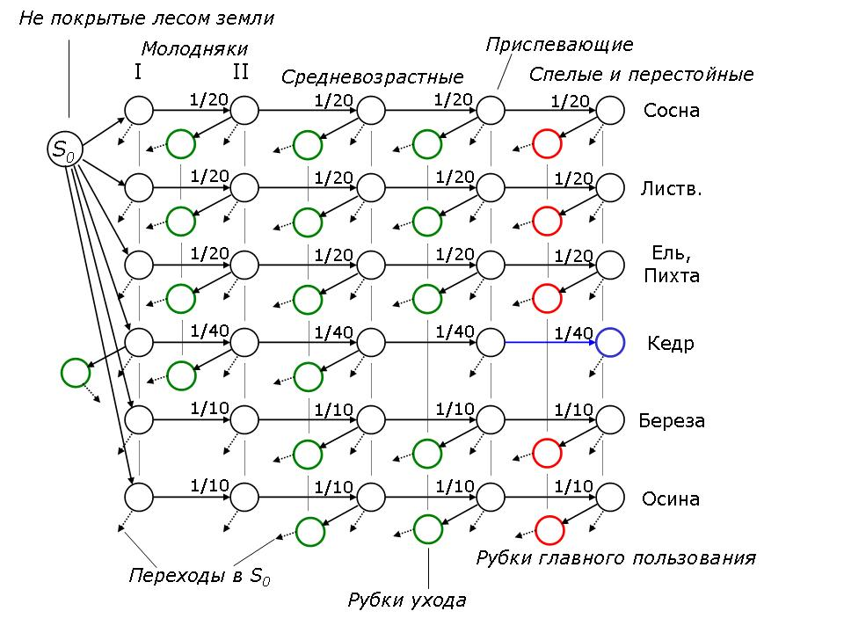
Пример графа динамики леса

Slide 13
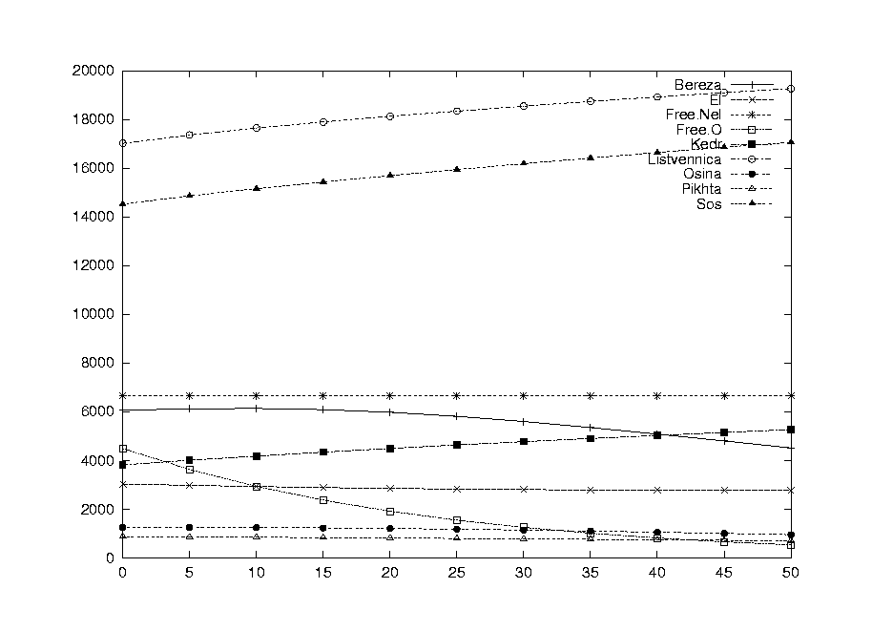
Пример расчета прогноза динамики леса

Slide 14
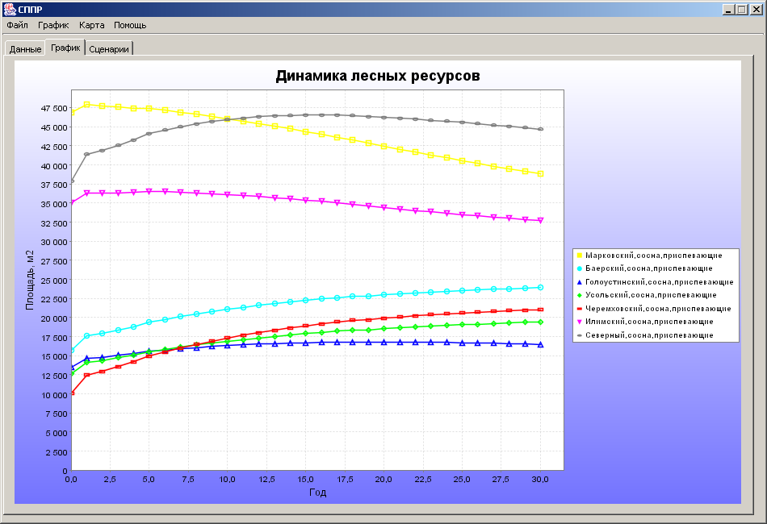
Пример расчета прогноза динамики леса

Slide 15
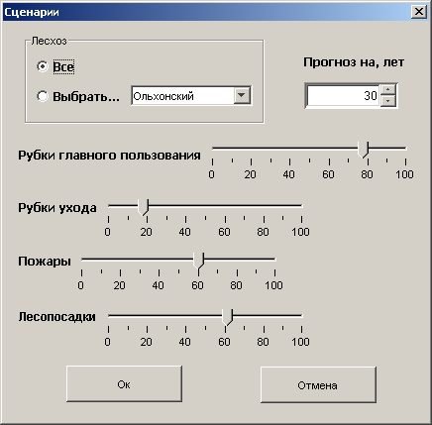
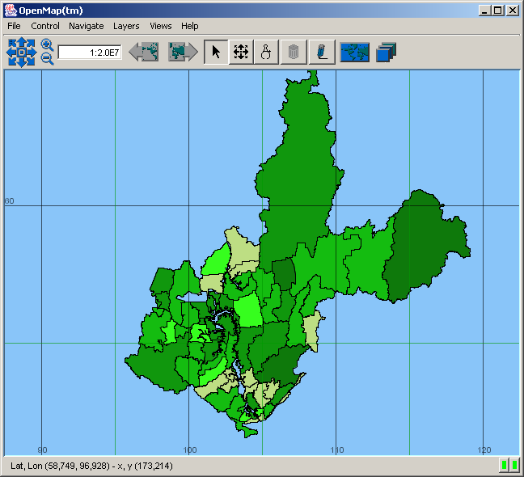
Пример расчета прогноза развития леса

Slide 16
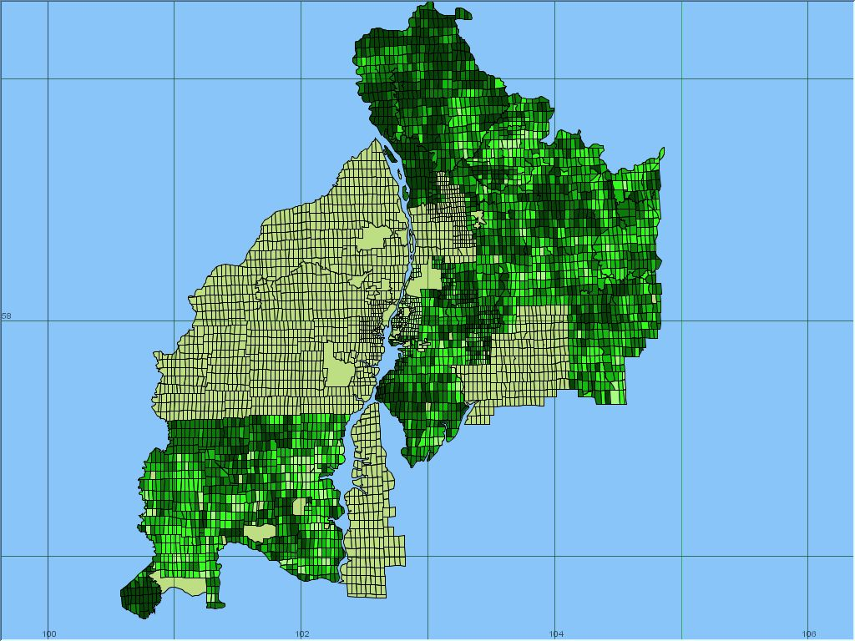
Пример расчета прогноза развития леса

Slide 17
Заключение
Самый интересный результат – модель показала точность прим. 10% абсолютной величины (20 лет).
Можно учитывать хозяйственную деятельность человека, рассчитывать коэффициенты, например,«чистоту воды».
Использована для оценки влияния Сухоложского золоторудного месторождения на экологию региона.

